Slide 1








NHIỆT LIỆT CHÀO MỪNG CÁC THẦY CÔ ĐẾN VỚI TIẾT
TOÁN LỚP 1

Slide 2



Slide 3

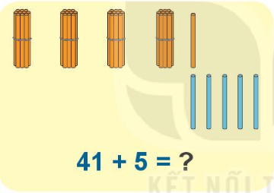
chục | Đơn vị
+
4 1
4
1
5
+
5
4
6
4
6

Slide 4
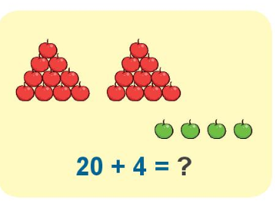
chục | Đơn vị
+
2 0
2
0
4
+
4
2
4
2
4

Slide 5
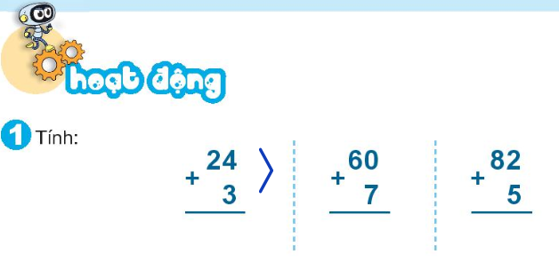
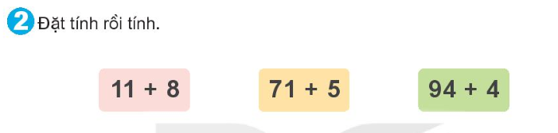
27
67
87

Slide 6
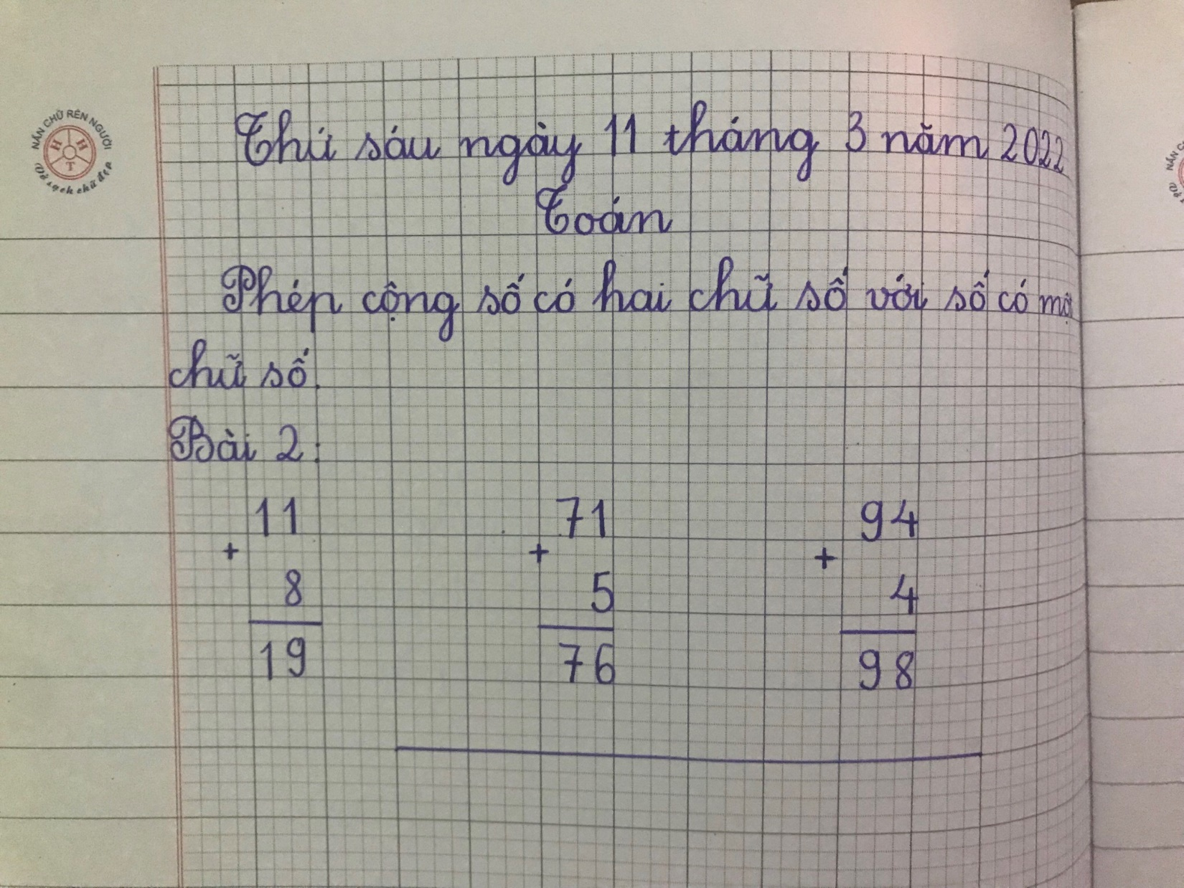

Slide 7
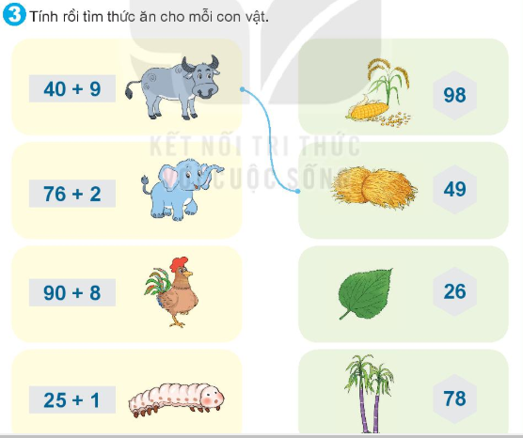

Slide 8


